Slide 1

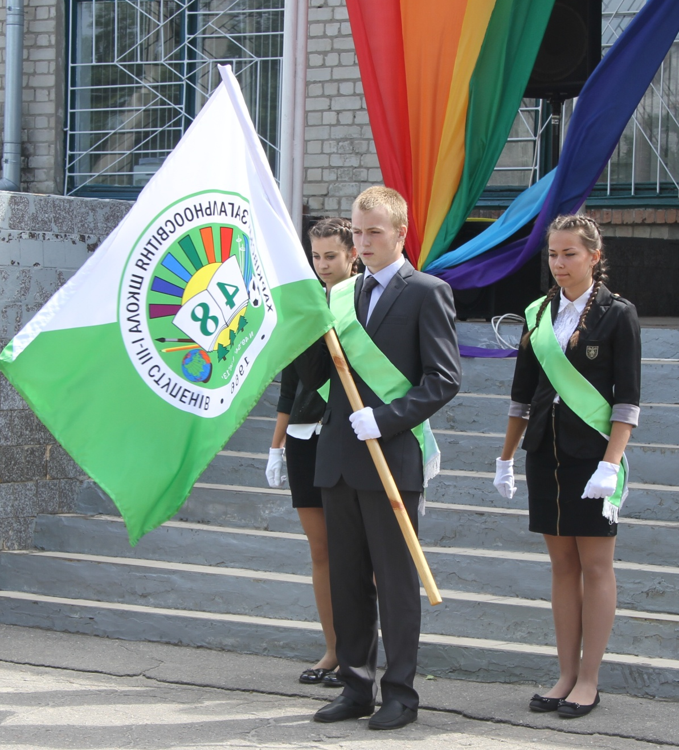
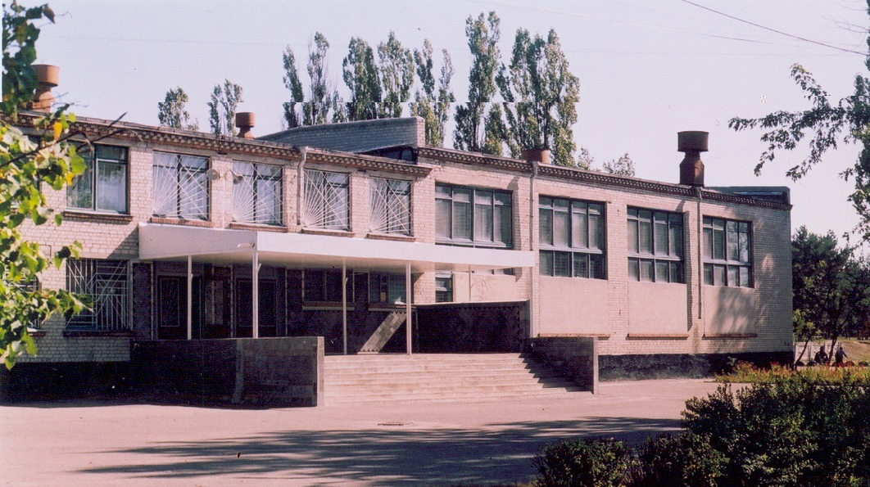
Рідна школо!
З ювілеєм!

Slide 2
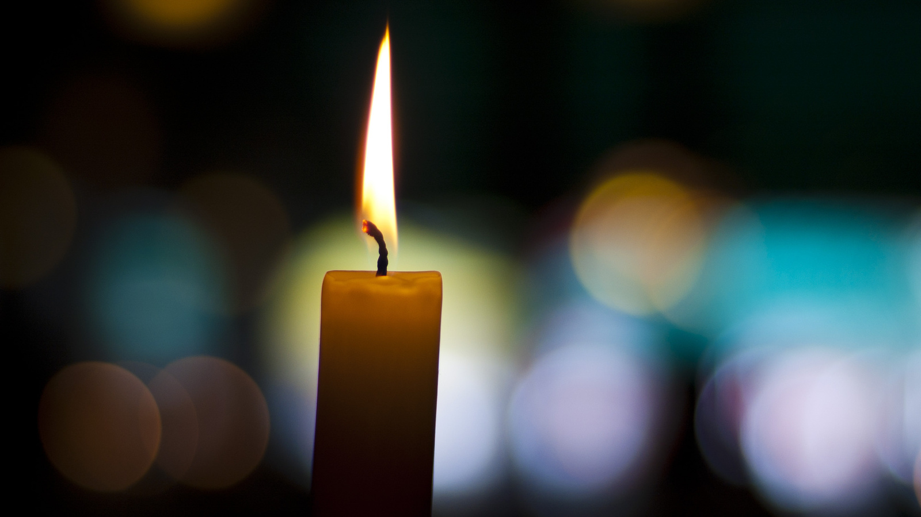
Память мы
Сохраним в своих душах навеки,
Ведь любовь и призванье
Не умрут никогда,
А учительский труд
Означает бессмертье.
Будет вечна Земля,
Если память пройдет сквозь года!

Slide 3

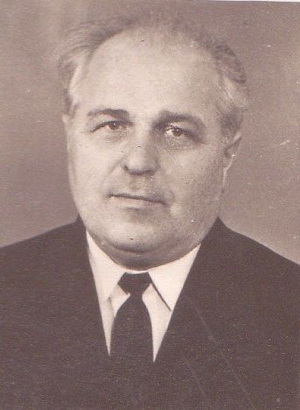
Балаба
Дмитрий Иванович, директор школы

Slide 4
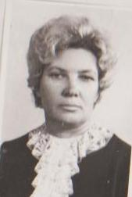
Вьюгина
Римма Яковлевна, директор школы

Slide 5
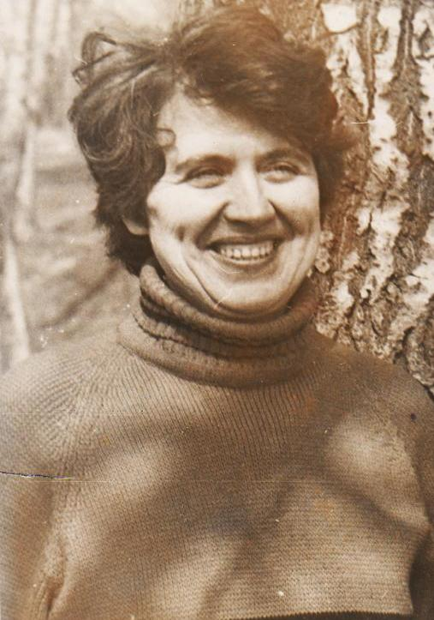
Лучко
Людмила Петровна, заместитель директора по учебно-воспитательной работе

Slide 6
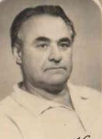
Нашанчик
Михаил Самсонович, заместитель директора по учебно-воспитательной работе

Slide 7
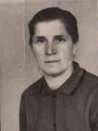
Конон
Татьяна Даниловна, учитель начальных классов

Slide 8
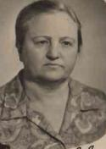
Лихобаба
Евдокия Алексеевна, учитель математики

Slide 9
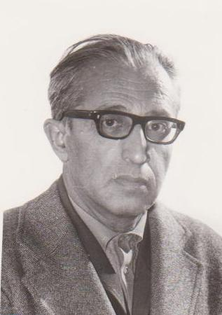
Чернер
Наум Константинович, учитель истории

Slide 10
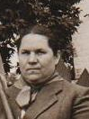
Третьяк
Ульяна Михайловна, учитель начальных классов

Slide 11
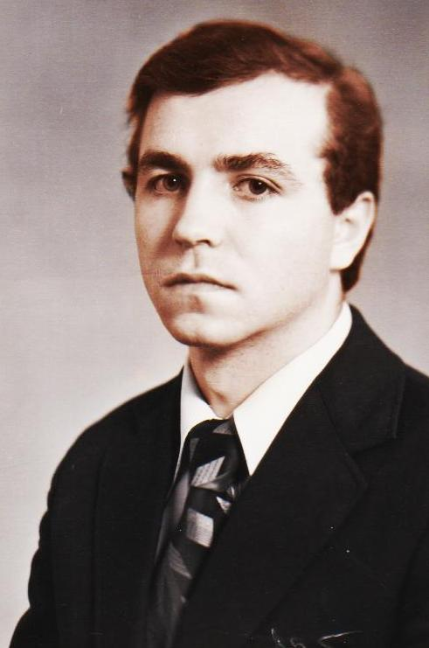
Сыч
Евгений Иванович, учитель английского языка

Slide 12
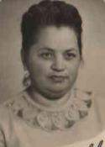
Конопельнюк
Анна Лукьяновна, учитель трудового обучения

Slide 13
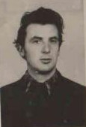
Макеев
Святослав Алексеевич, учитель физической культуры

Slide 14
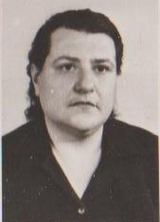
Звиняцкая
Татьяна Михайловна, учитель английского языка

Slide 15
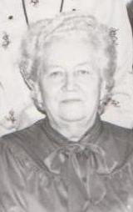
Ткаченко
Анастасия Ивановна, учитель начальных классов

Slide 16
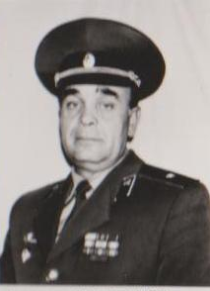
Кириченко
Павел Михайлович, военный руководитель

Slide 17
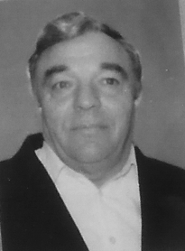
Иващенко
Владимир Михайлович, учитель физической культуры

Slide 18
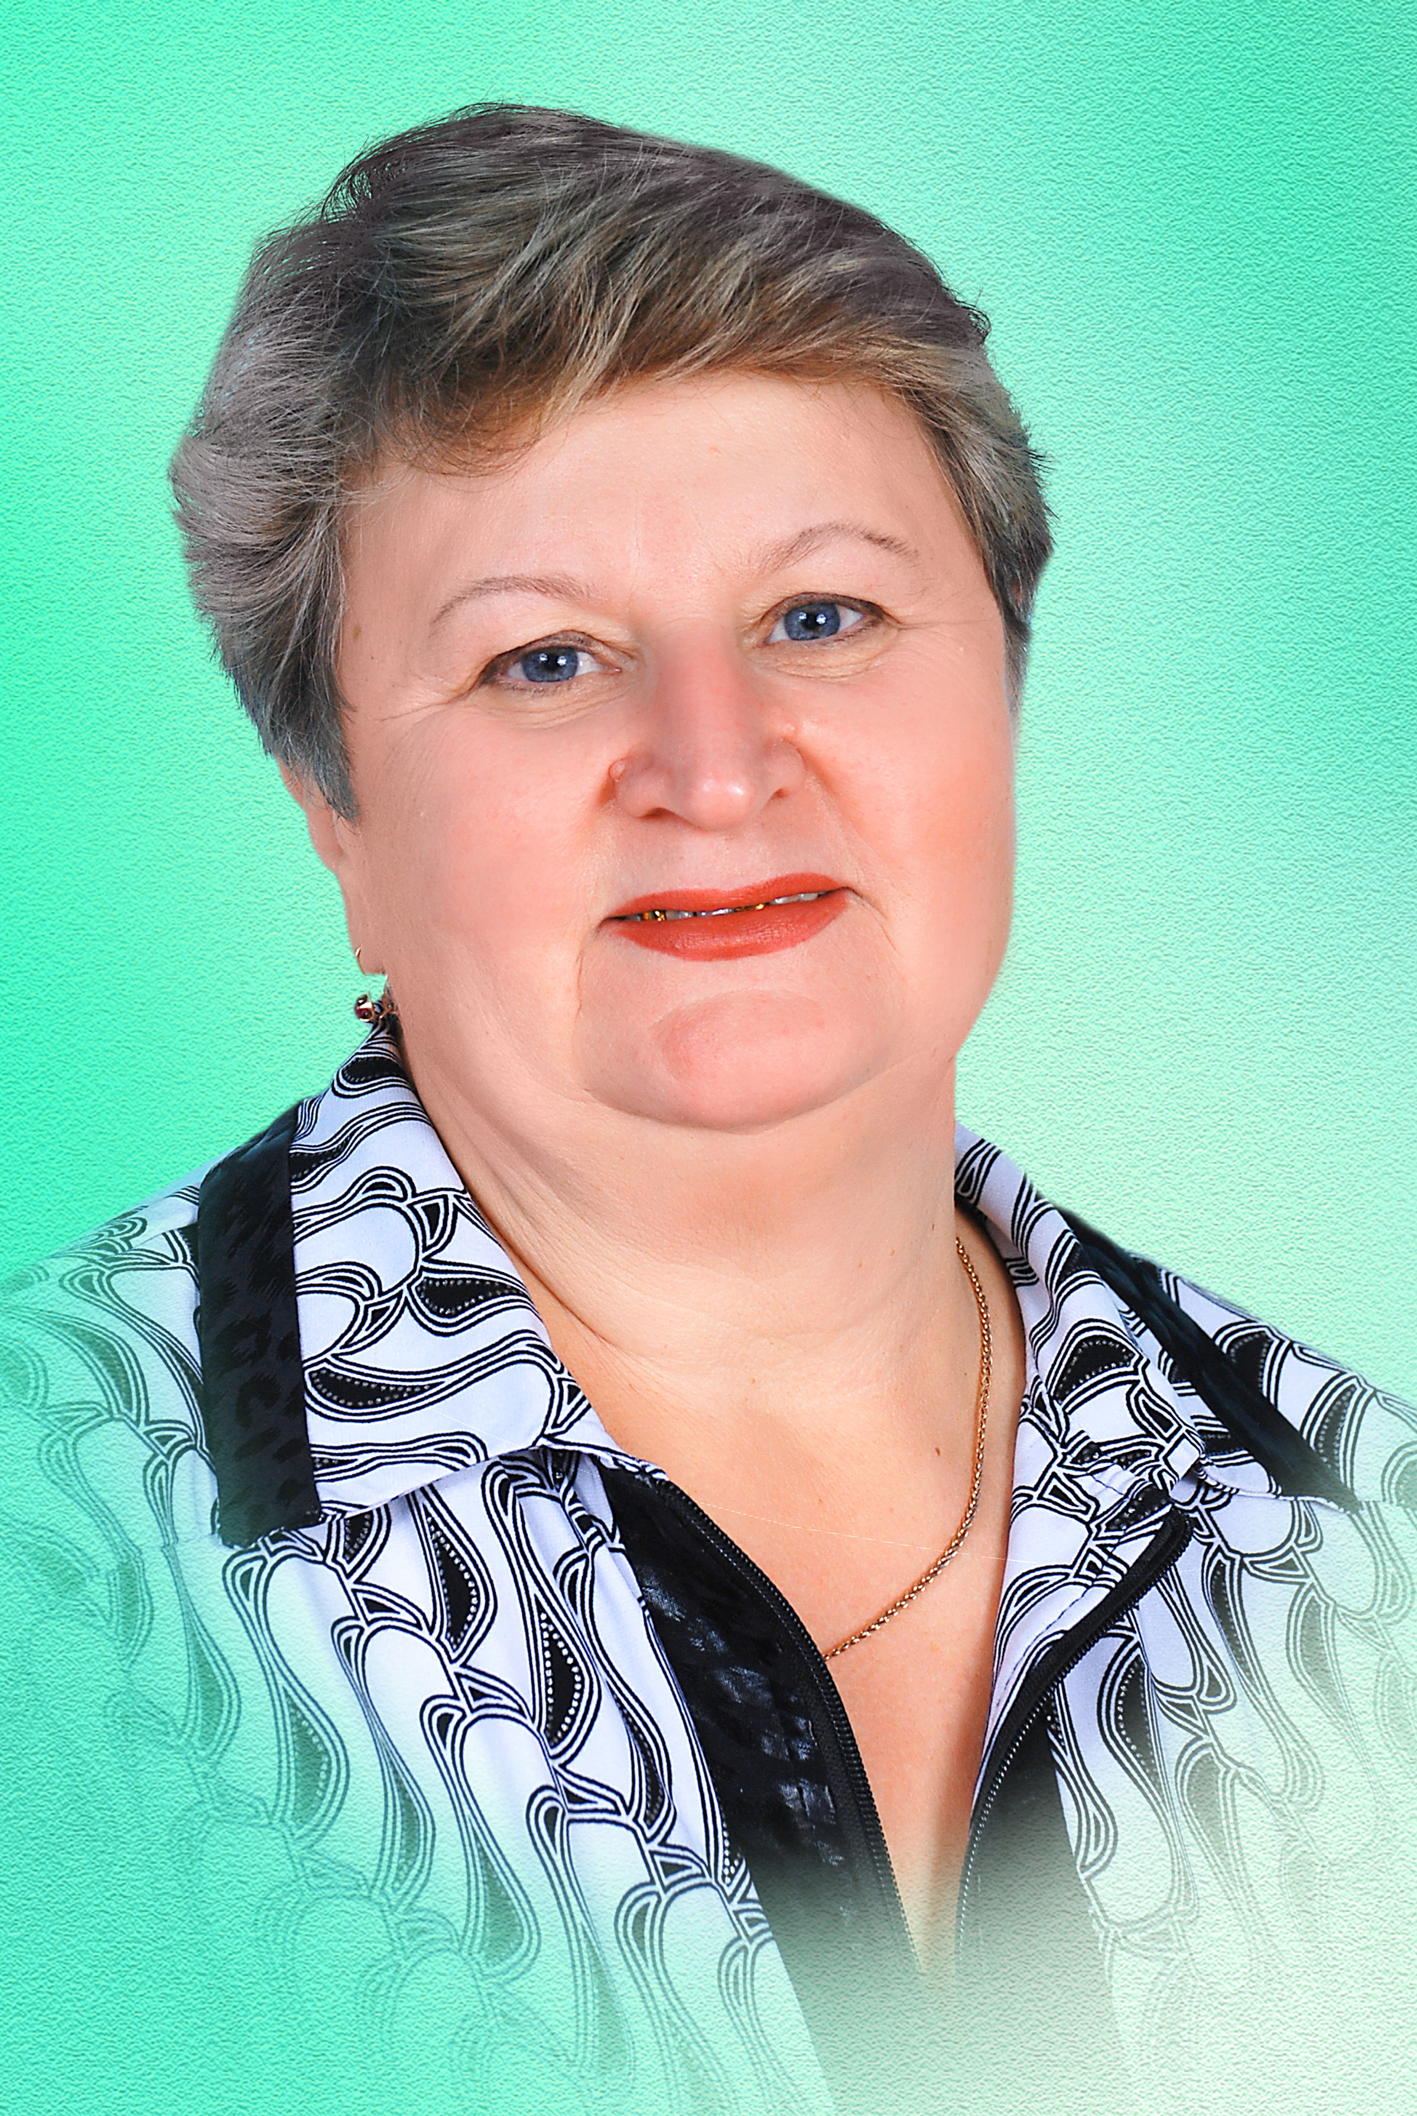
Покосенко
Антонина Федоровна, заместитель директора по учебно-воспитательной работе

